Slide 1


プリンテックス株式会社
「現地ドイツで印刷」
サービスのご案内
海外展示会を、もっとスムーズに、もっと効果的に

Slide 2
目次
01
会社概要
05
サービスの流れ
02
展示会参加前
06
商品のお受け取り場所
03
サービス概要
07
その他のサービス
04
サービスのメリット

Slide 3
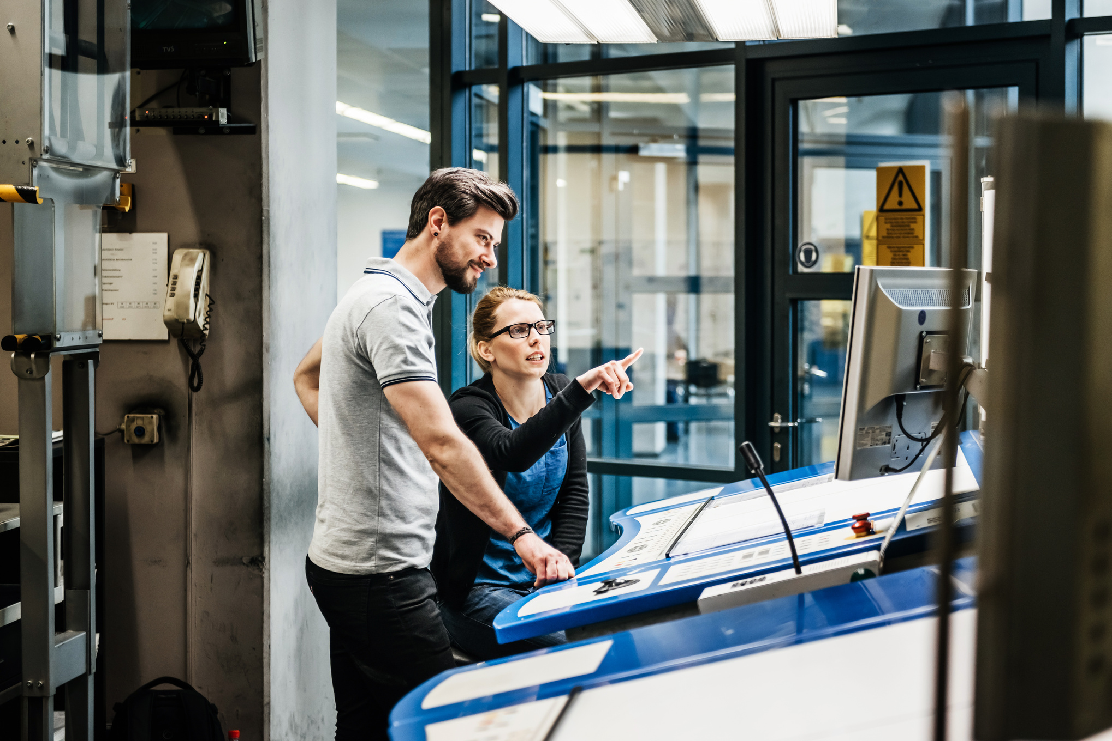
会社概要
01
展示会サービスを中心に
お客様のセールスをサポート
1983年 設立
2010年 「現地ドイツで印刷」開始
2016年 ドイツ国内全9都市で取り扱い拡大
2020年 「現地ドイツでDM」開始
2025年 「ドイツでLP販促」開始

Slide 4





展示会参加前
02
ホテル・フライトの予約
アポイント調整
通常業務の引継ぎ・荷造り、、、
時間がない！事前準備不足

Slide 5
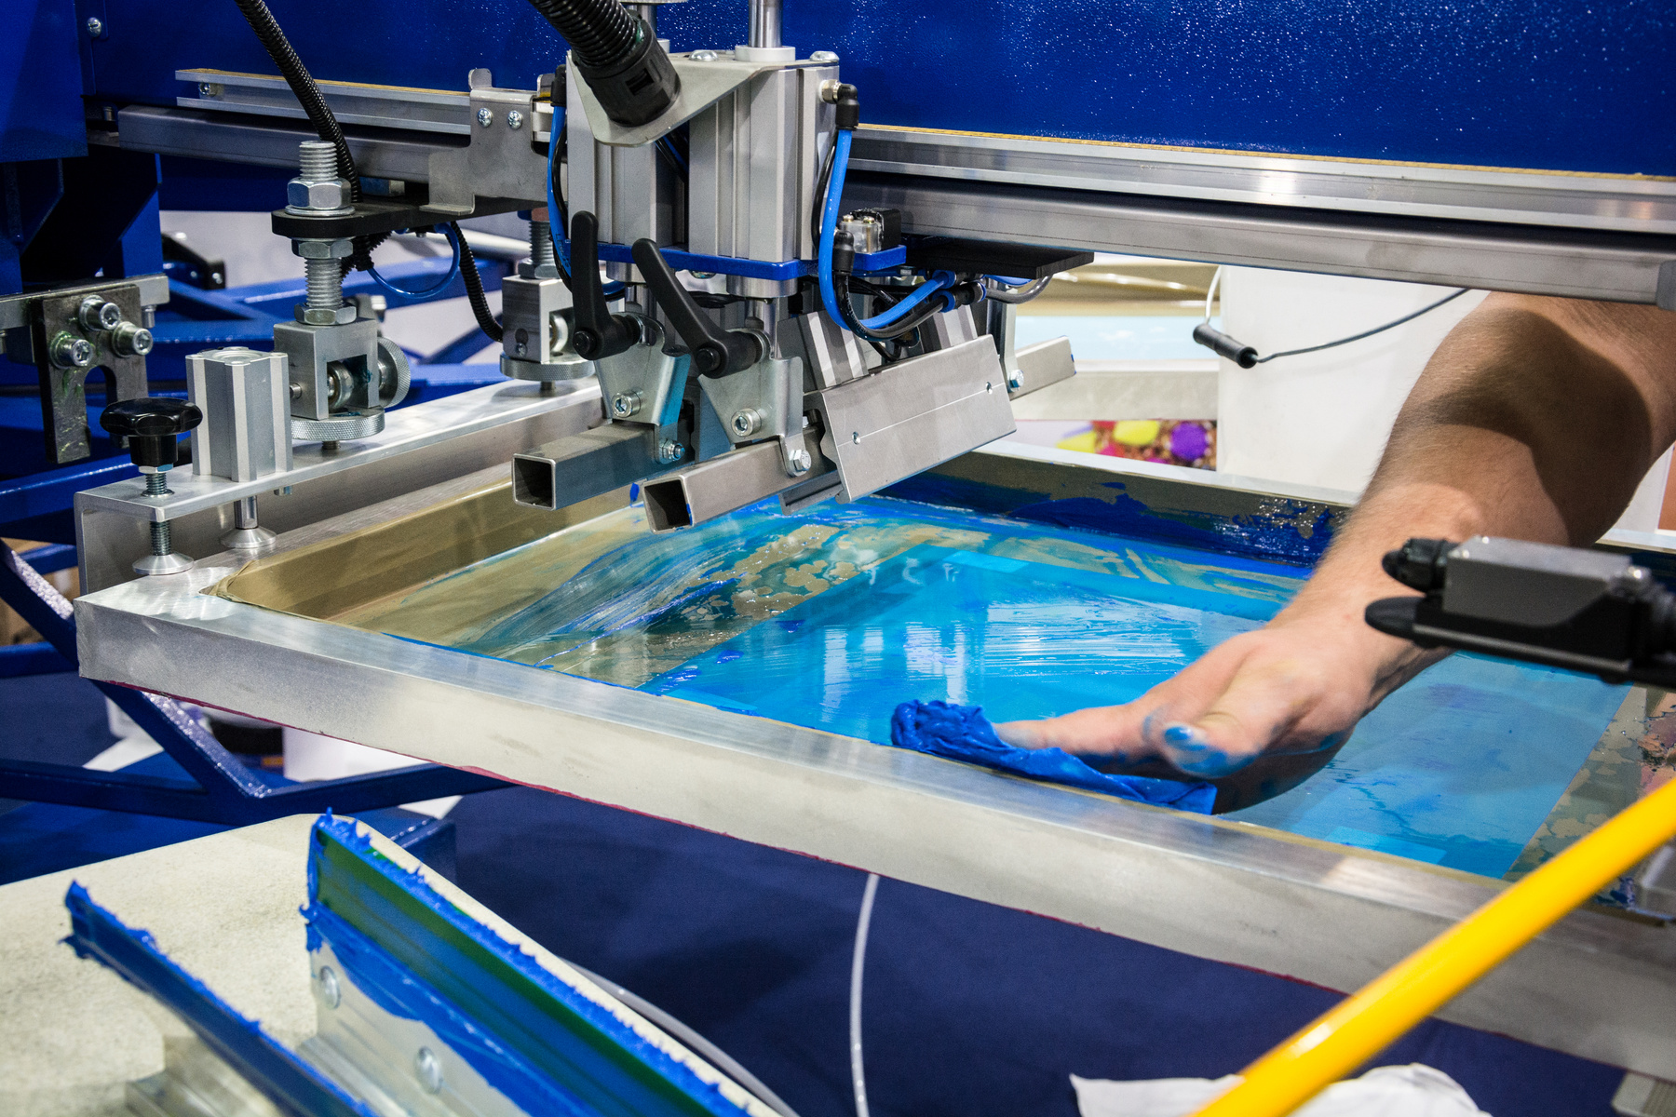
サービス概要
03
「現地ドイツで印刷」
パンフレット、カタログ等を現地ドイツの印刷会社で
作成し、展示会場へ直接お届け
「現地ドイツでDM」
ドイツでのダイレクトメール発送
「ドイツでLP販促」
展示会用ランディングページ制作で集客サポート

Slide 6

サービスのメリット
04
1．納期の短縮
展示会開催2週間前まで入稿可能
2．コスト削減
海外発送に比べて、低コスト。
円安の影響、国際送料の費用削減
3．税関検閲なし
税関で荷物が止まるトラブルなし

Slide 7
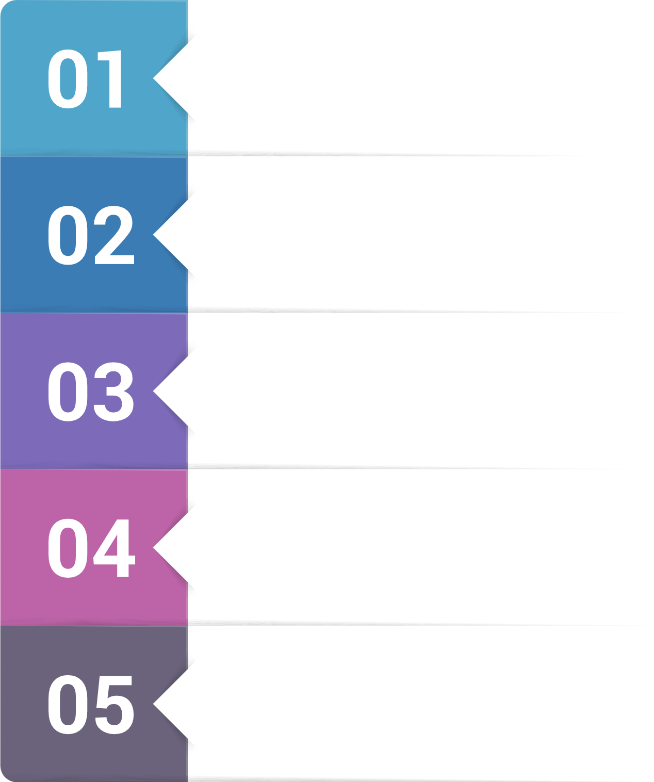
サービスの流れ（お届けまで）
05
PrintX
デザインデータをドイツへ入稿
ドイツ協力会社
入稿データを印刷
DHL, DPD, UPS
物流会社が印刷物を配送
Logistic Center
印刷物を集配、会場へ発送
現地展示会場
ブースへお届け

Slide 8
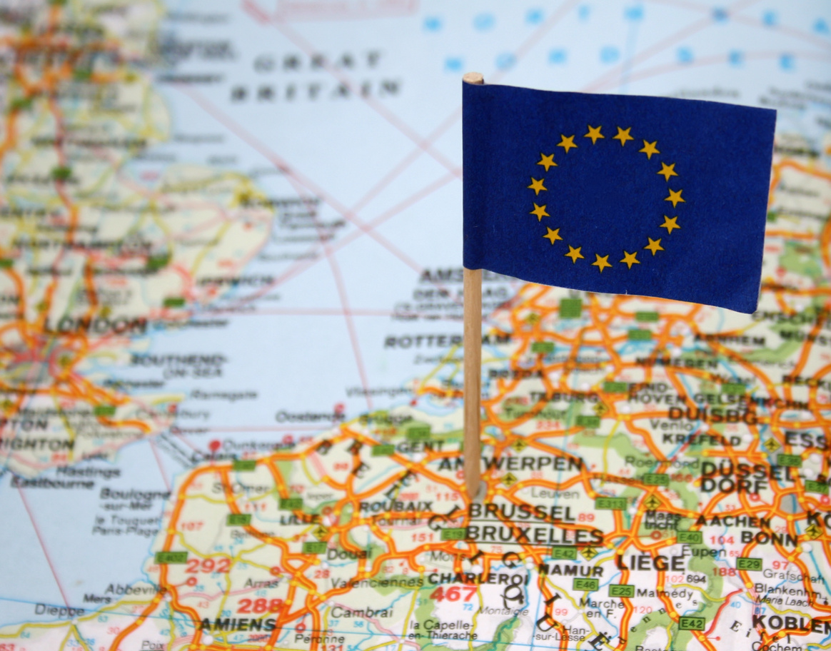
商品のお届け場所
06
ドイツ国内
会場内指定ブース、固定アドレス
EU域内
固定アドレス
※固定アドレス
関連会社、定形倉庫、宿泊先ホテルなど

Slide 9
その他のサービス
07
パンフレット・バナー 制作サポート | デザインから印刷まで一貫したサービスで、 魅力的な資料を提供します。
現地ドイツからDM | 展示会出展前にヨーロッパの潜在顧客へ ダイレクトメールを現地ドイツから発送
ドイツでLP販促 | 展示会に合わせたLP制作で新規顧客を獲得
本日ご紹介した内容や、当社のサービスについての疑問点など、
お気軽にお問合せください。

